Slide 1
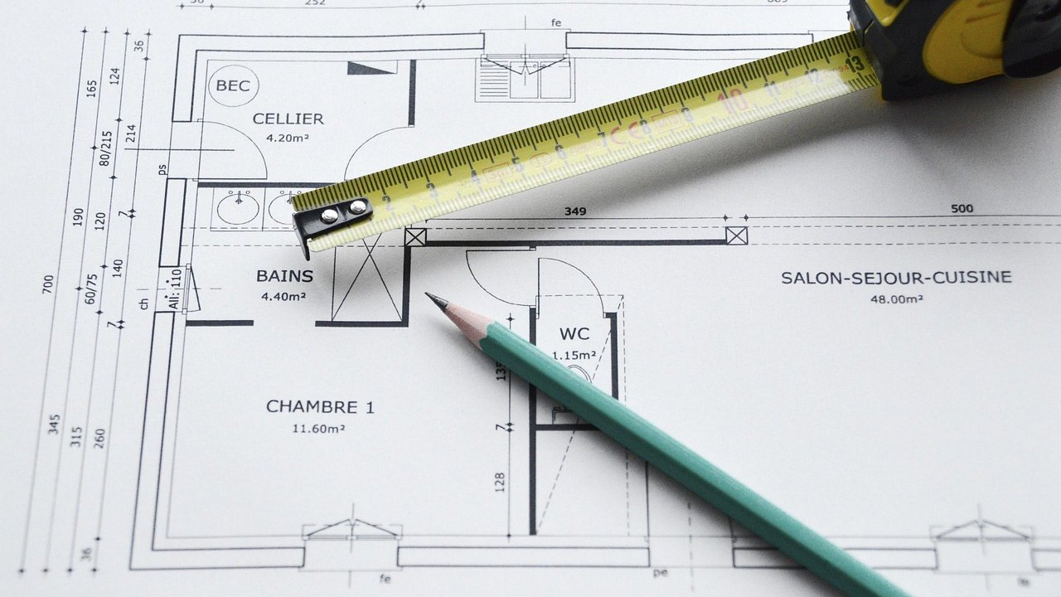
La oferta de
impermeabilización:
medición, solapes y
garantía
Carlos Castro
Ver el OA en pinturasespecializadas.lumbre.lat
Notes:
Objeto de aprendizaje de Lumbre · Carlos Castro
Enlace: https://pinturasespecializadas.lumbre.lat/object/la-oferta-de-impermeabilizacion-medicion-solapes-y-garantia

Slide 2
Acerca de este OA · 1 de 2
Objetivo
Convertir un sistema impermeabilizante en una oferta medible: calcular superficie con solapes, consumo y manos, describir los puntos singulares, fijar las condiciones de ejecución y dejar por escrito el alcance, la prueba y la garantía.
Descripción
Cuarta lección del itinerario. Une diagnóstico y sistema con una oferta que se puede ejecutar y comprobar: medición, solapes, refuerzos, condiciones, prueba y mantenimiento.
La oferta de impermeabilización: medición, solapes y garantía
2 / 69
Notes:
Enlace al OA: https://pinturasespecializadas.lumbre.lat/object/la-oferta-de-impermeabilizacion-medicion-solapes-y-garantia

Slide 3
Acerca de este OA · 2 de 2
Autoría: Carlos Castro
Etiquetas: presupuestos · medición · impermeabilización · solapes · garantía · mantenimiento · Pinturas Especializadas
La oferta de impermeabilización: medición, solapes y garantía
3 / 69
Notes:
Continuación de «Acerca de este OA» (2 de 2).

Slide 4
La oferta de impermeabilización: medición, solapes y garantía · 1 de 4
Un cliente pide presupuesto para impermeabilizar una terraza de 12,4 por 7,0 metros. Tiene otra oferta más barata: «impermeabilizante a 14 euros el metro, sin andamio y sin prueba». La diferencia real no está solo en el precio: está en si la oferta incluye preparación, remates, protección, prueba y qué pasa si vuelve a filtrar.
Esta lección convierte el sistema en una oferta que se puede comparar y ejecutar. Sin medición clara, sin puntos singulares y sin condiciones, el precio más bajo suele ser el que más caro sale.
La oferta de impermeabilización: medición, solapes y garantía
4 / 69

Slide 5
La oferta de impermeabilización: medición, solapes y garantía · 2 de 4
Qué vas a poder hacer al terminar
Convertir un sistema impermeabilizante en una oferta medible: calcular superficie con solapes, consumo y manos, describir los puntos singulares, fijar las condiciones de ejecución y dejar por escrito el alcance, la prueba y la garantía.
•
Hecho verificado: consta en la norma, la ficha técnica o la etiqueta citada.
La oferta de impermeabilización: medición, solapes y garantía
5 / 69
Notes:
Continuación de «La oferta de impermeabilización: medición, solapes y garantía» (2 de 4).

Slide 6
La oferta de impermeabilización: medición, solapes y garantía · 3 de 4
•
Recomendación de buenas prácticas: método de trabajo razonado; no es, por sí solo, una política de Pinturas Especializadas.
•
Procedimiento interno pendiente: umbrales, equipos, plazos y responsables que debe confirmar dirección técnica.
•
Supuesto didáctico: las situaciones y cifras marcadas como ficticias sirven para practicar; no son datos de la empresa.
La oferta de impermeabilización: medición, solapes y garantía
6 / 69
Notes:
Continuación de «La oferta de impermeabilización: medición, solapes y garantía» (3 de 4).

Slide 7
La oferta de impermeabilización: medición, solapes y garantía · 4 de 4
Dependencia interna pendiente
Esta lección distingue el método general de las decisiones que corresponden a Pinturas Especializadas. Antes de aplicar un umbral, un importe o una facultad, confirma con dirección: El criterio interno de medición y deducción de superficies y huecos. El modelo y la duración de la garantía comercial de la empresa. El procedimiento de trabajo en altura, andamiaje y protección colectiva. El formato de parte de trabajo y quién lo firma.
La oferta de impermeabilización: medición, solapes y garantía
7 / 69
Notes:
Continuación de «La oferta de impermeabilización: medición, solapes y garantía» (4 de 4).

Slide 8
1 · Se cobra el sistema, no el bote · 1 de 2
En una impermeabilización, el material es una parte del coste. La oferta incluye también preparación del soporte, imprimación si el sistema la pide, refuerzos en puntos singulares, mano de obra, protección, medios de acceso y prueba. Si se presupuesta solo el material por metro cuadrado, el resto se convierte en un extra o, peor, en un trabajo que no se hace.
La oferta de impermeabilización: medición, solapes y garantía
8 / 69

Slide 9
1 · Se cobra el sistema, no el bote · 2 de 2
El cliente compara precios, y es legítimo. La forma de competir sin empobrecer la oferta no es bajar el número: es explicar qué incluye cada uno. Una oferta de 14 euros sin preparación ni prueba no es más barata que una de 22 con todo incluido; es una oferta distinta, con un alcance distinto y un riesgo distinto.
La regla práctica: cada partida de la oferta debe poder ejecutarse y comprobarse. Si una línea no se puede medir ni verificar, probablemente es relleno. Y si falta una parte del sistema, el precio será más bajo pero la garantía no tendrá base.
La oferta de impermeabilización: medición, solapes y garantía
9 / 69
Notes:
Continuación de «1 · Se cobra el sistema, no el bote» (2 de 2).

Slide 10
Actividad 1 · Opción múltiple
Sección: 1 · Se cobra el sistema, no el bote
¿Qué debe incluir una oferta de impermeabilización además del material?
A) Solo el color y la marca del producto.
B) Preparación, imprimación, refuerzos, mano de obra, protección, acceso y prueba.
C) Únicamente la superficie y el precio por metro.
D) El presupuesto de la competencia para igualarlo.
La oferta de impermeabilización: medición, solapes y garantía
10 / 69
Notes:
Solución: B) Preparación, imprimación, refuerzos, mano de obra, protección, acceso y prueba.
Explicación: El sistema se compone de preparación, imprimación, refuerzos, aplicación, protección y prueba. Presupuestar solo el material deja fuera partes que son necesarias para que la impermeabilización funcione y para poder garantizarla.
Evidencia: Apartado 1: partidas que forman la oferta.
Enlace al OA: https://pinturasespecializadas.lumbre.lat/object/la-oferta-de-impermeabilizacion-medicion-solapes-y-garantia

Slide 11
2 · Medir con solapes y refuerzos · 1 de 3
La medición empieza por la superficie en planta, pero no termina ahí. Una terraza tiene desarrollos que no se ven en planta: la impermeabilización sube por el peto, entra en el sumidero, rodea los pasatubos y refuerza cada encuentro. Todo eso consume material y tiempo.
El orden de medición:
1.
Superficie en planta. Largo por ancho, descontando huecos si el criterio de la empresa lo establece.
La oferta de impermeabilización: medición, solapes y garantía
11 / 69

Slide 12
2 · Medir con solapes y refuerzos · 2 de 3
2.
Desarrollos. Perímetro por altura de remate en petos y encuentros.
3.
Puntos singulares. Número de sumideros, pasatubos, juntas y umbrales; cada uno con su refuerzo.
4.
Margen de solapes y pérdidas. La ficha fija el solape entre láminas; además hay recortes y ajustes. Un margen didáctico habitual para practicar es el 10 %, pero el valor real depende del sistema y de la obra.
La oferta de impermeabilización: medición, solapes y garantía
12 / 69
Notes:
Continuación de «2 · Medir con solapes y refuerzos» (2 de 3).

Slide 13
2 · Medir con solapes y refuerzos · 3 de 3
Ejemplo: una terraza de 12,4 × 7,0 m tiene 86,8 m² en planta. Con un 10 % de margen para solapes y pérdidas, el material se calcula sobre 95,5 m². Si además hay 18 metros lineales de remate en peto, eso se mide aparte y no se esconde dentro del metro cuadrado.
La oferta de impermeabilización: medición, solapes y garantía
13 / 69
Notes:
Continuación de «2 · Medir con solapes y refuerzos» (3 de 3).

Slide 14
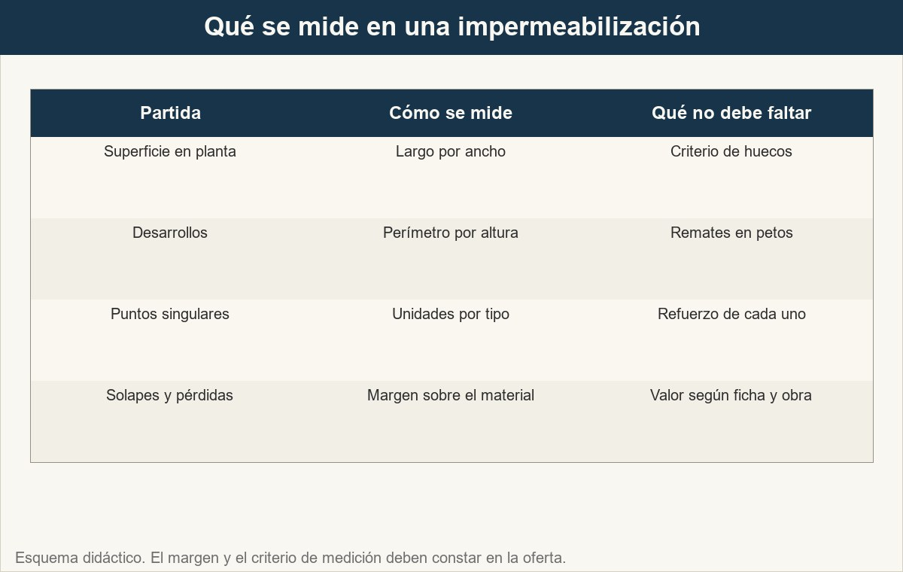
2 · Medir con solapes y refuerzos
La planta no es toda la obra: remates, puntos singulares y solapes también se miden.
Ver imagen original en el OA
Notes:
Imagen del OA: assets/fig-2-medir-con-criterio.jpg
Texto alternativo: Matriz de cuatro partidas de medición de una impermeabilización con lo que se mide y lo que no debe olvidarse.
Pie: La planta no es toda la obra: remates, puntos singulares y solapes también se miden.
Enlace: https://pinturasespecializadas.lumbre.lat/object/la-oferta-de-impermeabilizacion-medicion-solapes-y-garantia

Slide 15
Sección
2 · Medir con solapes y refuerzos · Medir una terraza sin dejarse partidas · Paso 1 de 5
Paso 1
Dibuja la planta y anota largo y ancho.
La oferta de impermeabilización: medición, solapes y garantía
15 / 69
Notes:
Recorrido: Medir una terraza sin dejarse partidas
Paso 1 de 5: Paso 1
Texto del paso: Dibuja la planta y anota largo y ancho.
Enlace: https://pinturasespecializadas.lumbre.lat/object/la-oferta-de-impermeabilizacion-medicion-solapes-y-garantia

Slide 16
Sección
2 · Medir con solapes y refuerzos · Medir una terraza sin dejarse partidas · Paso 2 de 5
Paso 2
Mide el perímetro y la altura de cada remate.
La oferta de impermeabilización: medición, solapes y garantía
16 / 69
Notes:
Recorrido: Medir una terraza sin dejarse partidas
Paso 2 de 5: Paso 2
Texto del paso: Mide el perímetro y la altura de cada remate.
Enlace: https://pinturasespecializadas.lumbre.lat/object/la-oferta-de-impermeabilizacion-medicion-solapes-y-garantia

Slide 17
Sección
2 · Medir con solapes y refuerzos · Medir una terraza sin dejarse partidas · Paso 3 de 5
Paso 3
Cuenta sumideros, tubos, juntas y umbrales.
La oferta de impermeabilización: medición, solapes y garantía
17 / 69
Notes:
Recorrido: Medir una terraza sin dejarse partidas
Paso 3 de 5: Paso 3
Texto del paso: Cuenta sumideros, tubos, juntas y umbrales.
Enlace: https://pinturasespecializadas.lumbre.lat/object/la-oferta-de-impermeabilizacion-medicion-solapes-y-garantia

Slide 18
Sección
2 · Medir con solapes y refuerzos · Medir una terraza sin dejarse partidas · Paso 4 de 5
Paso 4
Añade el margen de solapes y pérdidas.
La oferta de impermeabilización: medición, solapes y garantía
18 / 69
Notes:
Recorrido: Medir una terraza sin dejarse partidas
Paso 4 de 5: Paso 4
Texto del paso: Añade el margen de solapes y pérdidas.
Enlace: https://pinturasespecializadas.lumbre.lat/object/la-oferta-de-impermeabilizacion-medicion-solapes-y-garantia

Slide 19
Sección
2 · Medir con solapes y refuerzos · Medir una terraza sin dejarse partidas · Paso 5 de 5
Paso 5
Separa la medición del material y la de la mano de obra.
La oferta de impermeabilización: medición, solapes y garantía
19 / 69
Notes:
Recorrido: Medir una terraza sin dejarse partidas
Paso 5 de 5: Paso 5
Texto del paso: Separa la medición del material y la de la mano de obra.
Enlace: https://pinturasespecializadas.lumbre.lat/object/la-oferta-de-impermeabilizacion-medicion-solapes-y-garantia

Slide 20
Actividad 2 · Respuesta numérica
Sección: 2 · Medir con solapes y refuerzos
Supuesto didáctico: una terraza mide 12,4 m por 7,0 m. Se aplica un margen del 10 % para solapes y pérdidas. ¿Sobre cuántos metros cuadrados se calcula el material?
Respuesta numérica (m²): ________________
La oferta de impermeabilización: medición, solapes y garantía
20 / 69
Notes:
Solución: 95.5 m² (tolerancia ±0.1)
Explicación: 12,4 × 7,0 = 86,8 m². Con el 10 %: 86,8 × 1,10 = 95,48, que se redondea a 95,5 m². El margen es didáctico; el solape real lo fija la ficha y la geometría de la obra.
Evidencia: Apartado 2: superficie en planta y margen de solapes.
Enlace al OA: https://pinturasespecializadas.lumbre.lat/object/la-oferta-de-impermeabilizacion-medicion-solapes-y-garantia

Slide 21
3 · Manos, consumo y espesor · 1 de 2
El consumo no se estima por intuición: se calcula con la ficha. La cuenta básica es superficie × número de manos ÷ rendimiento por mano, y después se ajusta con un margen para pérdidas y reparaciones. En sistemas líquidos, además, hay que comprobar que el consumo total alcanza el espesor que la ficha exige; en láminas, que el número de capas y los solapes son los previstos.
Dos errores frecuentes:
La oferta de impermeabilización: medición, solapes y garantía
21 / 69

Slide 22
3 · Manos, consumo y espesor · 2 de 2
•
Confundir rendimiento con espesor. Un producto puede rendir mucho por litro y quedarse por debajo del espesor mínimo si se aplica en capa fina. La ficha manda.
•
Olvidar la imprimación y los refuerzos. La imprimación consume y los refuerzos consumen; si no están en la oferta, se aplican de menos o se cobran aparte.
El cálculo se escribe en la oferta con sus unidades y sus supuestos: litros o kilos, rendimiento, manos, espesor y margen. Un número sin supuestos no se puede comprobar ni defender.
La oferta de impermeabilización: medición, solapes y garantía
22 / 69
Notes:
Continuación de «3 · Manos, consumo y espesor» (2 de 2).

Slide 23
Actividad 3 · Completar la frase
Sección: 3 · Manos, consumo y espesor
El consumo se calcula multiplicando la ___ por el número de ___ y dividiendo por el rendimiento. Al resultado se añade un ___ para pérdidas y reparaciones, y se comprueba que el consumo total alcanza el ___ mínimo de la ficha.
La oferta de impermeabilización: medición, solapes y garantía
23 / 69
Notes:
Solución: superficie · manos · margen · espesor
Explicación: La superficie y las manos determinan el consumo teórico; el margen cubre pérdidas; y el espesor es la condición que asegura la prestación. El rendimiento sin espesor puede quedarse corto.
Evidencia: Apartado 3: cálculo de consumo y comprobación del espesor.
Enlace al OA: https://pinturasespecializadas.lumbre.lat/object/la-oferta-de-impermeabilizacion-medicion-solapes-y-garantia

Slide 24
4 · Lo que no se ve en el precio · 1 de 2
Dos ofertas con el mismo precio por metro pueden incluir cosas muy distintas. La diferencia aparece en las partidas que no se ven: preparación, remates, protección, prueba, andamiaje y gestión de residuos. Una oferta que no las menciona no significa que no hagan falta; significa que no están presupuestadas.
Al comparar, conviene leer el alcance: qué se prepara, qué se impermeabiliza, qué se protege, qué se prueba y qué no. También las condiciones: quién retira la protección existente, quién deja el soporte seco, qué pasa si llueve y quién asume los trabajos extra si aparece una causa no prevista.
La oferta de impermeabilización: medición, solapes y garantía
24 / 69

Slide 25
4 · Lo que no se ve en el precio · 2 de 2
La oferta documentada no siempre es la más barata, pero es la que se puede ejecutar sin sorpresas. Y cuando el cliente elige la más barata, la respuesta honesta es explicar qué queda fuera, no igualar el precio recortando el sistema.
La oferta de impermeabilización: medición, solapes y garantía
25 / 69
Notes:
Continuación de «4 · Lo que no se ve en el precio» (2 de 2).

Slide 26
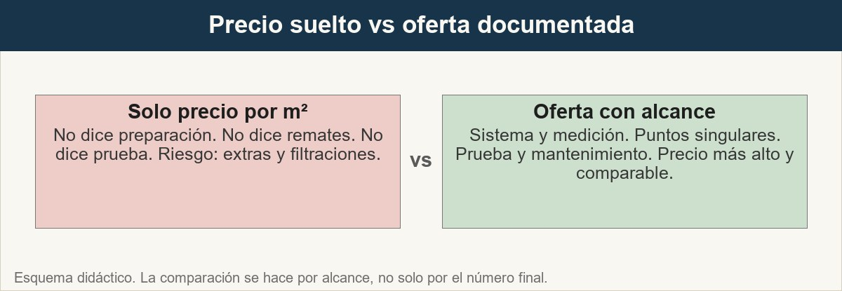
4 · Lo que no se ve en el precio
El precio bajo sin alcance no es una ganga: es una parte del trabajo sin presupuestar.
Ver imagen original en el OA
Notes:
Imagen del OA: assets/fig-3-oferta-barata-o-documentada.jpg
Texto alternativo: Comparación entre una oferta que solo da precio por metro y una oferta que describe sistema, alcance, prueba y mantenimiento.
Pie: El precio bajo sin alcance no es una ganga: es una parte del trabajo sin presupuestar.
Enlace: https://pinturasespecializadas.lumbre.lat/object/la-oferta-de-impermeabilizacion-medicion-solapes-y-garantia

Slide 27
Actividad 4 · Verdadero o falso
Sección: 4 · Lo que no se ve en el precio
Si una oferta es más barata porque no incluye la prueba de estanquidad, el cliente ahorra sin asumir ningún riesgo.
A) Verdadero
B) Falso
La oferta de impermeabilización: medición, solapes y garantía
27 / 69
Notes:
Solución: Falso
Explicación: La prueba es la comprobación de que el sistema funciona antes de cubrirlo. Suprimida, el riesgo se traslada al cliente y a la garantía: un defecto puede aparecer después, cuando ya está colocada la protección. Ahorrar en la prueba no elimina el riesgo, lo desplaza.
Evidencia: Apartado 4: partidas invisibles y alcance de la oferta.
Enlace al OA: https://pinturasespecializadas.lumbre.lat/object/la-oferta-de-impermeabilizacion-medicion-solapes-y-garantia

Slide 28
5 · Condiciones y garantía · 1 de 3
La garantía no es una frase al final del presupuesto: es la consecuencia de un sistema documentado, una ejecución comprobada y un uso dentro de las condiciones previstas. Para que se sostenga, la oferta debe fijar:
•
Condiciones de ejecución. Soporte seco y limpio, temperatura y humedad dentro del rango de la ficha, protección frente a la lluvia durante la aplicación y tiempo de curado antes de proteger.
La oferta de impermeabilización: medición, solapes y garantía
28 / 69

Slide 29
5 · Condiciones y garantía · 2 de 3
•
Alcance. Qué se impermeabiliza y qué no; qué reparaciones están incluidas y cuáles se facturarán aparte si aparecen.
•
Prueba. Si se realiza, cómo se hace y qué se considera resultado aceptable.
•
Mantenimiento. Limpieza de desagües, revisión de juntas y remates, y frecuencia orientativa.
•
Duración y condiciones de la garantía comercial. Es un dato de la empresa; no se inventa en el mostrador.
La oferta de impermeabilización: medición, solapes y garantía
29 / 69
Notes:
Continuación de «5 · Condiciones y garantía» (2 de 3).

Slide 30
5 · Condiciones y garantía · 3 de 3
Hay que distinguir la garantía legal de la edificación de la garantía comercial del sistema o del aplicador. Son cosas distintas y no se pueden mezclar para dar una impresión más sólida. La primera viene de la ley y de la normativa de edificación; la segunda la define la empresa y debe constar con su alcance y sus exclusiones.
La oferta de impermeabilización: medición, solapes y garantía
30 / 69
Notes:
Continuación de «5 · Condiciones y garantía» (3 de 3).

Slide 31
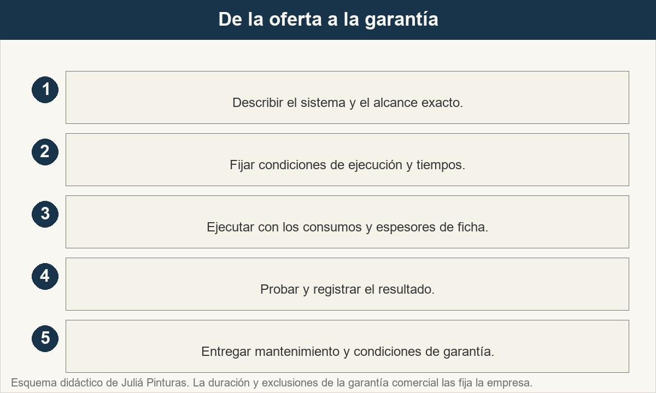
5 · Condiciones y garantía
La garantía se construye con lo que se escribe antes y se comprueba después.
Ver imagen original en el OA
Notes:
Imagen del OA: assets/fig-4-de-la-oferta-a-la-garantia.jpg
Texto alternativo: Secuencia de cinco pasos que conecta la oferta con la garantía: alcance, condiciones, ejecución, prueba y mantenimiento.
Pie: La garantía se construye con lo que se escribe antes y se comprueba después.
Enlace: https://pinturasespecializadas.lumbre.lat/object/la-oferta-de-impermeabilizacion-medicion-solapes-y-garantia

Slide 32
5 · Condiciones y garantía · Cerrar la oferta sin cabos sueltos · Paso 1 de 5
Paso 1
Revisa que cada partida tenga cantidad y unidad.
La oferta de impermeabilización: medición, solapes y garantía
32 / 69
Notes:
Recorrido: Cerrar la oferta sin cabos sueltos
Paso 1 de 5: Paso 1
Texto del paso: Revisa que cada partida tenga cantidad y unidad.
Enlace: https://pinturasespecializadas.lumbre.lat/object/la-oferta-de-impermeabilizacion-medicion-solapes-y-garantia

Slide 33
5 · Condiciones y garantía · Cerrar la oferta sin cabos sueltos · Paso 2 de 5
Paso 2
Comprueba que los puntos singulares están contados.
La oferta de impermeabilización: medición, solapes y garantía
33 / 69
Notes:
Recorrido: Cerrar la oferta sin cabos sueltos
Paso 2 de 5: Paso 2
Texto del paso: Comprueba que los puntos singulares están contados.
Enlace: https://pinturasespecializadas.lumbre.lat/object/la-oferta-de-impermeabilizacion-medicion-solapes-y-garantia

Slide 34
5 · Condiciones y garantía · Cerrar la oferta sin cabos sueltos · Paso 3 de 5
Paso 3
Escribe las condiciones de ejecución y quién las cumple.
La oferta de impermeabilización: medición, solapes y garantía
34 / 69
Notes:
Recorrido: Cerrar la oferta sin cabos sueltos
Paso 3 de 5: Paso 3
Texto del paso: Escribe las condiciones de ejecución y quién las cumple.
Enlace: https://pinturasespecializadas.lumbre.lat/object/la-oferta-de-impermeabilizacion-medicion-solapes-y-garantia

Slide 35
5 · Condiciones y garantía · Cerrar la oferta sin cabos sueltos · Paso 4 de 5
Paso 4
Define la prueba y el criterio de aceptación.
La oferta de impermeabilización: medición, solapes y garantía
35 / 69
Notes:
Recorrido: Cerrar la oferta sin cabos sueltos
Paso 4 de 5: Paso 4
Texto del paso: Define la prueba y el criterio de aceptación.
Enlace: https://pinturasespecializadas.lumbre.lat/object/la-oferta-de-impermeabilizacion-medicion-solapes-y-garantia

Slide 36
5 · Condiciones y garantía · Cerrar la oferta sin cabos sueltos · Paso 5 de 5
Paso 5
Adjunta mantenimiento y garantía con sus exclusiones.
La oferta de impermeabilización: medición, solapes y garantía
36 / 69
Notes:
Recorrido: Cerrar la oferta sin cabos sueltos
Paso 5 de 5: Paso 5
Texto del paso: Adjunta mantenimiento y garantía con sus exclusiones.
Enlace: https://pinturasespecializadas.lumbre.lat/object/la-oferta-de-impermeabilizacion-medicion-solapes-y-garantia

Slide 37
Actividad 5 · Detective de errores · 1 de 2
Sección: 5 · Condiciones y garantía
Cinco frases de una oferta de impermeabilización. Marca las que no se sostienen.
A) «La garantía cubre cualquier filtración, aunque la causa no se haya corregido.»
B) «La oferta describe sistema, preparación, puntos singulares y prueba.»
C) «Si llueve durante la aplicación, se sigue porque el producto seca rápido.»
La oferta de impermeabilización: medición, solapes y garantía
37 / 69
Notes:
Solución: B) «La oferta describe sistema, preparación, puntos singulares y prueba.»
Explicación: No se puede garantizar una causa no corregida; aplicar con lluvia fuera de las condiciones de la ficha compromete el sistema; y la garantía comercial no es la garantía legal. Las otras dos frases describen una oferta completa y un alcance claro.
Evidencia: Apartado 5: condiciones, alcance y garantía.
Enlace al OA: https://pinturasespecializadas.lumbre.lat/object/la-oferta-de-impermeabilizacion-medicion-solapes-y-garantia

Slide 38
Actividad 5 · Detective de errores · 2 de 2
D) «El precio incluye acceso, protección y retirada de residuos.»
E) «La garantía comercial es lo mismo que la garantía legal del edificio.»
La oferta de impermeabilización: medición, solapes y garantía
38 / 69
Notes:
Continuación de «Actividad 5 · Detective de errores» (2 de 2).

Slide 39
6 · El parte y la prueba · 1 de 2
La oferta se convierte en trabajo, y el trabajo se documenta. El parte de ejecución anota: fecha, sistema aplicado, superficies y consumos, condiciones ambientales, puntos singulares resueltos, incidencias y prueba realizada. Ese parte es la memoria de la obra y la base de cualquier garantía.
La oferta de impermeabilización: medición, solapes y garantía
39 / 69

Slide 40
6 · El parte y la prueba · 2 de 2
La prueba de estanquidad se hace antes de colocar la protección, si el sistema y la obra lo permiten. Se llena la zona, se deja el tiempo previsto y se observa si el nivel baja o si aparece humedad debajo. El resultado se registra con fecha y responsable. Si no se puede hacer, se explica por qué y se compensa con una comprobación de continuidad y remates.
El parte no es burocracia: es lo que permite responder a una reclamación con hechos. Sin él, la discusión se reduce a la memoria de cada parte y la garantía se debilita aunque el trabajo esté bien hecho.
La oferta de impermeabilización: medición, solapes y garantía
40 / 69
Notes:
Continuación de «6 · El parte y la prueba» (2 de 2).

Slide 41
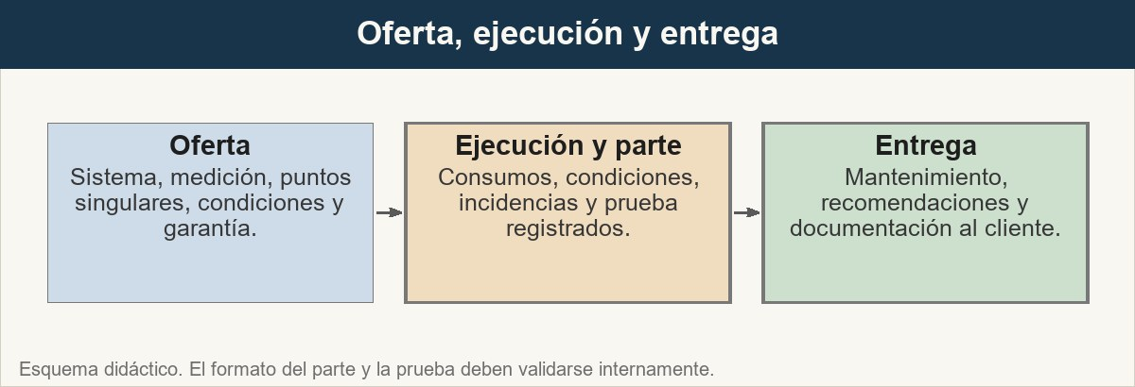
6 · El parte y la prueba
La oferta, el parte y la entrega son el mismo hilo documental.
Ver imagen original en el OA
Notes:
Imagen del OA: assets/fig-5-oferta-ejecucion-entrega.jpg
Texto alternativo: Secuencia de tres fases: oferta con alcance, ejecución con parte y prueba, entrega con mantenimiento.
Pie: La oferta, el parte y la entrega son el mismo hilo documental.
Enlace: https://pinturasespecializadas.lumbre.lat/object/la-oferta-de-impermeabilizacion-medicion-solapes-y-garantia

Slide 42
Actividad 6 · Opción múltiple
Sección: 6 · El parte y la prueba
¿Para qué sirve el parte de ejecución de una impermeabilización?
A) Solo para justificar el precio al cliente.
B) Para dejar constancia de lo ejecutado, las condiciones y la prueba, y sostener la garantía.
C) Para sustituir la prueba de estanquidad.
D) Para comparar con la oferta de la competencia.
La oferta de impermeabilización: medición, solapes y garantía
42 / 69
Notes:
Solución: B) Para dejar constancia de lo ejecutado, las condiciones y la prueba, y sostener la garantía.
Explicación: El parte documenta lo que se hizo, en qué condiciones y con qué comprobación. Es la base para atender una reclamación y sostener la garantía; no sustituye la prueba ni sirve solo para justificar el precio.
Evidencia: Apartado 6: contenido y función del parte.
Enlace al OA: https://pinturasespecializadas.lumbre.lat/object/la-oferta-de-impermeabilizacion-medicion-solapes-y-garantia

Slide 43
7 · Seguimiento y mantenimiento · 1 de 2
La relación no termina cuando se cobra. Un seguimiento a los pocos meses permite comprobar que los desagües siguen libres, que no hay charcos y que las juntas y remates están en su sitio. Es también la ocasión de recordar el mantenimiento y de detectar un problema antes de que aparezca abajo.
La oferta de impermeabilización: medición, solapes y garantía
43 / 69

Slide 44
7 · Seguimiento y mantenimiento · 2 de 2
El mantenimiento de una impermeabilización es sencillo pero no opcional: limpiar rejillas y sumideros, retirar hojas y arena, revisar juntas y remates, y comprobar que el agua evacua. En cubiertas y terrazas, la suciedad es la primera causa de charcos; en balcones, la obstrucción del desagüe explica muchas manchas en la fachada.
Una oferta que incluye mantenimiento preventivo —o al menos lo recomienda por escrito— protege la garantía y fideliza al cliente profesional. Y si el cliente rechaza el mantenimiento, queda escrito: la garantía no cubre la falta de limpieza de los desagües.
La oferta de impermeabilización: medición, solapes y garantía
44 / 69
Notes:
Continuación de «7 · Seguimiento y mantenimiento» (2 de 2).

Slide 45
Actividad 7 · Opción múltiple
Sección: 7 · Seguimiento y mantenimiento
¿Cuál es la primera causa de charcos en una terraza bien impermeabilizada?
A) El color del acabado.
B) La suciedad que obstruye rejillas y sumideros.
C) La marca de la lámina.
D) El número de manos de pintura.
La oferta de impermeabilización: medición, solapes y garantía
45 / 69
Notes:
Solución: B) La suciedad que obstruye rejillas y sumideros.
Explicación: Si el desagüe se obstruye, el agua se acumula aunque la impermeabilización esté bien. La limpieza de rejillas y sumideros es parte del mantenimiento y de la conservación de la garantía.
Evidencia: Apartado 7: seguimiento y mantenimiento.
Enlace al OA: https://pinturasespecializadas.lumbre.lat/object/la-oferta-de-impermeabilizacion-medicion-solapes-y-garantia

Slide 46
Herramienta de trabajo: hoja de oferta de impermeabilización
Se completa antes de enviar el presupuesto. Cada fila obliga a poner cantidad, unidad y alcance; si falta una, la oferta no está cerrada.
La oferta de impermeabilización: medición, solapes y garantía
46 / 69

Slide 47
Herramienta de trabajo: hoja de oferta de impermeabilización
Modelo didáctico. Los precios, el margen y la garantía comercial los fija la empresa.
La oferta de impermeabilización: medición, solapes y garantía
47 / 69
Notes:
Título completo de la tabla que sigue.

Slide 48
Tabla · 1 de 3
Partida | Cantidad y unidad | Qué incluye | Qué no incluye
Preparación | m² | Limpieza, saneo y secado | Reparaciones estructurales
Imprimación | m² o L | Producto y aplicación | Soporte fuera de ficha
Impermeabilización | m² | Sistema, manos y solapes | Protección pesada
Remates | m lineales | Petos, umbrales y encuentros | Obra de albañilería
La oferta de impermeabilización: medición, solapes y garantía
48 / 69
Notes:
Tabla del OA: Tabla
Enlace: https://pinturasespecializadas.lumbre.lat/object/la-oferta-de-impermeabilizacion-medicion-solapes-y-garantia

Slide 49
Tabla · 2 de 3
Partida | Cantidad y unidad | Qué incluye | Qué no incluye
Puntos singulares | ud | Refuerzo de sumideros y tubos | Sustitución de bajantes
Protección | m² | Capa de protección | Acabado decorativo
Prueba | ud | Llenado y registro | Reparación de fugas
Acceso | ud o global | Andamiaje o medios | Permisos de comunidad
La oferta de impermeabilización: medición, solapes y garantía
49 / 69
Notes:
Tabla del OA: Tabla
Enlace: https://pinturasespecializadas.lumbre.lat/object/la-oferta-de-impermeabilizacion-medicion-solapes-y-garantia

Slide 50
Tabla · 3 de 3
Partida | Cantidad y unidad | Qué incluye | Qué no incluye
Residuos | global | Retirada y gestión | Escombros ajenos
Mantenimiento | visita | Limpieza y revisión | Reparaciones por uso
La oferta de impermeabilización: medición, solapes y garantía
50 / 69
Notes:
Tabla del OA: Tabla
Enlace: https://pinturasespecializadas.lumbre.lat/object/la-oferta-de-impermeabilizacion-medicion-solapes-y-garantia

Slide 51
Herramienta de trabajo: hoja de oferta de impermeabilización
Cómo usarla
Si una partida no se puede medir, se describe como global y se explica su alcance. Nunca se deja fuera una parte del sistema para que el número final parezca más bajo.
La oferta de impermeabilización: medición, solapes y garantía
51 / 69

Slide 52
Repaso activo · Memoria: partida y unidad
Cara A | Cara B
Superficie impermeabilizada | Metros cuadrados
Remate en peto | Metros lineales
Sumidero | Unidad
Imprimación | Litros o metros cuadrados
Prueba de estanquidad | Unidad de prueba
Mantenimiento | Visita
La oferta de impermeabilización: medición, solapes y garantía
52 / 69
Notes:
Tabla del OA: Repaso activo · Memoria: partida y unidad
Enlace: https://pinturasespecializadas.lumbre.lat/object/la-oferta-de-impermeabilizacion-medicion-solapes-y-garantia

Slide 53
Repaso activo · Memoria: partida y unidad · Cómo practicar
Este es el contenido estático del juego. Para emparejar las cartas y practicar la interacción, abre el OA.
Abrir el juego en el OA
La oferta de impermeabilización: medición, solapes y garantía
53 / 69
Notes:
Juego de memoria: Repaso activo · Memoria: partida y unidad
Enlace: https://pinturasespecializadas.lumbre.lat/object/la-oferta-de-impermeabilizacion-medicion-solapes-y-garantia

Slide 54
Repaso activo · Tarjetas de repaso rápido · Tarjeta 1 de 5
Pregunta
¿Qué se mide además de la planta?
La oferta de impermeabilización: medición, solapes y garantía
54 / 69
Notes:
Anverso: ¿Qué se mide además de la planta?
Reverso: Desarrollos en remates, puntos singulares y margen de solapes y pérdidas.
Enlace: https://pinturasespecializadas.lumbre.lat/object/la-oferta-de-impermeabilizacion-medicion-solapes-y-garantia

Slide 55
Repaso activo · Tarjetas de repaso rápido · Tarjeta 1 de 5 · Respuesta
Respuesta
Desarrollos en remates, puntos singulares y margen de solapes y pérdidas.
La oferta de impermeabilización: medición, solapes y garantía
55 / 69
Notes:
Respuesta de la tarjeta 1.

Slide 56
Repaso activo · Tarjetas de repaso rápido · Tarjeta 2 de 5
Pregunta
¿Qué dos datos necesita el cálculo de consumo?
La oferta de impermeabilización: medición, solapes y garantía
56 / 69
Notes:
Anverso: ¿Qué dos datos necesita el cálculo de consumo?
Reverso: El rendimiento por mano y el número de manos; después se comprueba el espesor.
Enlace: https://pinturasespecializadas.lumbre.lat/object/la-oferta-de-impermeabilizacion-medicion-solapes-y-garantia

Slide 57
Repaso activo · Tarjetas de repaso rápido · Tarjeta 2 de 5 · Respuesta
Respuesta
El rendimiento por mano y el número de manos; después se comprueba el espesor.
La oferta de impermeabilización: medición, solapes y garantía
57 / 69
Notes:
Respuesta de la tarjeta 2.

Slide 58
Repaso activo · Tarjetas de repaso rápido · Tarjeta 3 de 5
Pregunta
¿Qué diferencia una oferta documentada?
La oferta de impermeabilización: medición, solapes y garantía
58 / 69
Notes:
Anverso: ¿Qué diferencia una oferta documentada?
Reverso: Describe sistema, alcance, condiciones, prueba, mantenimiento y garantía.
Enlace: https://pinturasespecializadas.lumbre.lat/object/la-oferta-de-impermeabilizacion-medicion-solapes-y-garantia

Slide 59
Repaso activo · Tarjetas de repaso rápido · Tarjeta 3 de 5 · Respuesta
Respuesta
Describe sistema, alcance, condiciones, prueba, mantenimiento y garantía.
La oferta de impermeabilización: medición, solapes y garantía
59 / 69
Notes:
Respuesta de la tarjeta 3.

Slide 60
Repaso activo · Tarjetas de repaso rápido · Tarjeta 4 de 5
Pregunta
¿La garantía comercial es la legal del edificio?
La oferta de impermeabilización: medición, solapes y garantía
60 / 69
Notes:
Anverso: ¿La garantía comercial es la legal del edificio?
Reverso: No. Son distintas: la legal viene de la normativa; la comercial la define la empresa.
Enlace: https://pinturasespecializadas.lumbre.lat/object/la-oferta-de-impermeabilizacion-medicion-solapes-y-garantia

Slide 61
Repaso activo · Tarjetas de repaso rápido · Tarjeta 4 de 5 · Respuesta
Respuesta
No. Son distintas: la legal viene de la normativa; la comercial la define la empresa.
La oferta de impermeabilización: medición, solapes y garantía
61 / 69
Notes:
Respuesta de la tarjeta 4.

Slide 62
Repaso activo · Tarjetas de repaso rápido · Tarjeta 5 de 5
Pregunta
¿Qué se registra en el parte?
La oferta de impermeabilización: medición, solapes y garantía
62 / 69
Notes:
Anverso: ¿Qué se registra en el parte?
Reverso: Sistema, consumos, condiciones, incidencias, prueba y responsable.
Enlace: https://pinturasespecializadas.lumbre.lat/object/la-oferta-de-impermeabilizacion-medicion-solapes-y-garantia

Slide 63
Repaso activo · Tarjetas de repaso rápido · Tarjeta 5 de 5 · Respuesta
Respuesta
Sistema, consumos, condiciones, incidencias, prueba y responsable.
La oferta de impermeabilización: medición, solapes y garantía
63 / 69
Notes:
Respuesta de la tarjeta 5.

Slide 64
Chequeo: ¿tu oferta se puede ejecutar? · 1 de 2
Criterio de avance
Se considera superado con al menos 70% de acierto agregado en las actividades cubiertas.
Actividades cubiertas
• Opción múltiple · act-1
• Respuesta numérica · act-2
• Completar la frase · act-3
• Verdadero o falso · act-4
• Detective de errores · act-5
La oferta de impermeabilización: medición, solapes y garantía
64 / 69
Notes:
Compuerta de avance: Chequeo: ¿tu oferta se puede ejecutar?
Umbral declarado: 70%.
No se incluyen puntuaciones de ninguna sesión ni respuestas personales.
Enlace: https://pinturasespecializadas.lumbre.lat/object/la-oferta-de-impermeabilizacion-medicion-solapes-y-garantia

Slide 65
Chequeo: ¿tu oferta se puede ejecutar? · 2 de 2
• Opción múltiple · act-6
• Opción múltiple · act-7
Al superar: Puedes medir, calcular y describir una impermeabilización con su alcance, su prueba y su límite.
Si aún no se alcanza: Vuelve a los apartados 2 a 5. El error más frecuente es presupuestar solo el material y dejar fuera remates, prueba o acceso.
La oferta de impermeabilización: medición, solapes y garantía
65 / 69
Notes:
Continuación de «Chequeo: ¿tu oferta se puede ejecutar?» (2 de 2).

Slide 66
Para dominar este tema · 1 de 4
Una oferta de impermeabilización se construye con el sistema entero: preparación, imprimación, remates, refuerzos, protección, acceso y prueba. La medición incluye la planta, los desarrollos y los puntos singulares; el consumo se calcula con el rendimiento y las manos, y se comprueba contra el espesor de la ficha. El margen de solapes y pérdidas se escribe, no se esconde.
La oferta de impermeabilización: medición, solapes y garantía
66 / 69

Slide 67
Para dominar este tema · 2 de 4
La regla que resume la lección: si no está en la oferta, no está en la obra; y si no está en el parte, no está en la garantía. Las condiciones de ejecución, la prueba y el mantenimiento se fijan por escrito. La garantía comercial se distingue de la garantía legal y se sostiene sobre lo ejecutado y comprobado, no sobre una frase al final del presupuesto. Y cuando el cliente elige una oferta más barata, explicar qué queda fuera es parte del asesoramiento.
•
CTE, Documento Básico HS 1 «Protección frente a la humedad»: https://www.codigotecnico.org/pdf/Documentos/HS/DccHS.pdf (consulta 2026-10-24).
La oferta de impermeabilización: medición, solapes y garantía
67 / 69
Notes:
Continuación de «Para dominar este tema» (2 de 4).

Slide 68
Para dominar este tema · 3 de 4
•
UNE-EN 13967, láminas flexibles para impermeabilización: láminas plásticas y de caucho para la impermeabilización de cubiertas y muros (consulta 2026-10-24).
•
UNE-EN 14891, productos líquidos impermeabilizantes para su uso bajo baldosas cerámicas (consulta 2026-10-24).
•
INSST, prevención de riesgos laborales en trabajos en altura y manejo de cargas: https://www.insst.es (consulta 2026-10-24).
La oferta de impermeabilización: medición, solapes y garantía
68 / 69
Notes:
Continuación de «Para dominar este tema» (3 de 4).

Slide 69
Para dominar este tema · 4 de 4
•
Fichas técnicas de los fabricantes del catálogo: fuente operativa para consumo, espesores, condiciones y garantía.
La oferta de impermeabilización: medición, solapes y garantía
69 / 69
Notes:
Continuación de «Para dominar este tema» (4 de 4).

